Slide 1
Webpack
静态模块打包工具

Slide 2
Webpack 简介与体验
案例 - 打包注册用户网页
插件 plugins 和加载器 loader 的使用
案例-注册用户完成-npm 作用在前端项目
Webpack 开发服务器，打包模式
调试代码 source map
配置 @ 路径

Slide 3
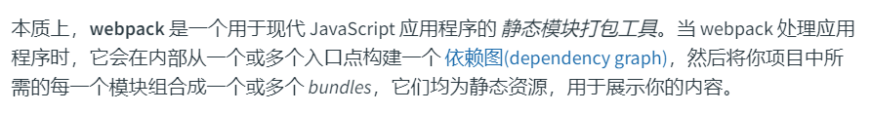
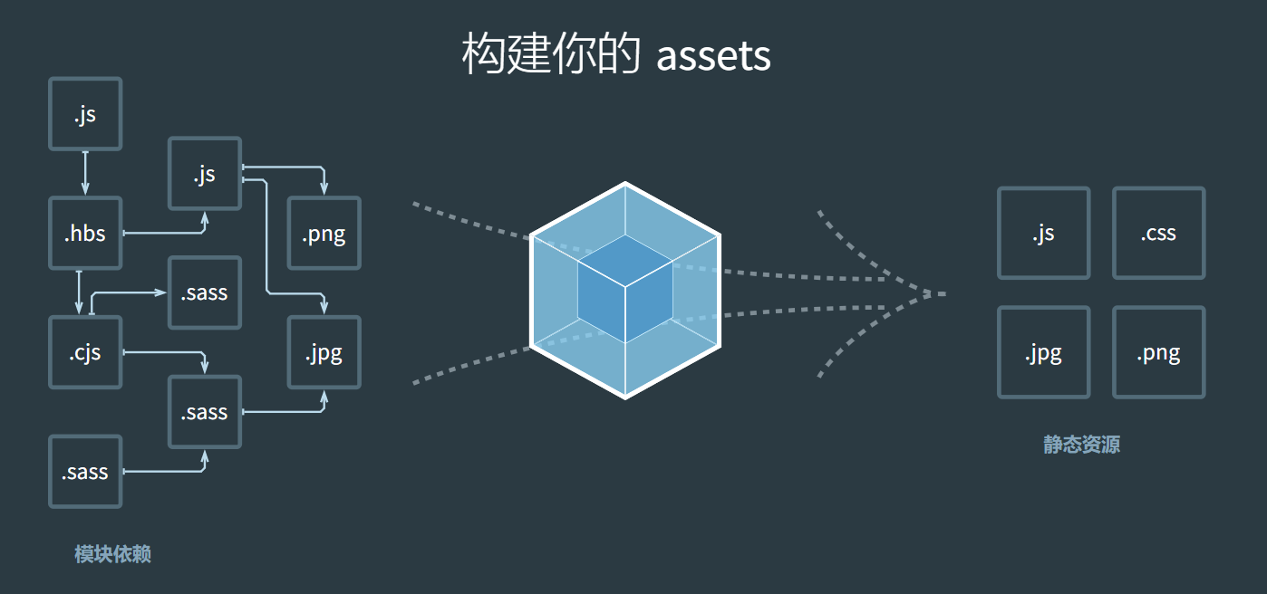
什么是 Webpack？
定义：
静态模块：指的是编写代码过程中的，html，css，js，图片等固定内容的文件
图解：
注意： 只有和入口有直接/简介的引入关系的模块，才会被打包

Slide 4
为什么要学 Webpack？
原因：把静态模块内容，压缩，整合，转译等（前端工程化）
把 less / sass 转成 css 代码
把 ES6+ 降级成 ES5
支持多种模块文件类型，多种模块标准语法
问题：为何不学 vite ？
因为：很多项目还是基于 Webpack 来进行构建的，所以还是要掌握 Webpack 的使用

Slide 5

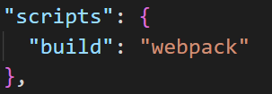


使用 Webpack
需求：封装 utils 包，校验用户名和密码长度，在 index.js 中使用，使用 Webpack 打包
步骤：
新建项目文件夹，初始化包环境
新建 src 源代码文件夹（书写代码）
下载 webpack webpack-cli 到项目（版本独立）
项目中运行工具命令，采用自定义命令的方式（局部命令）
自动产生 dist 分发文件夹（压缩和优化后，用于最终运行的代码）
src 文件夹
dist 文件夹
utils/check.js
index.js
main.js
Node环境+Webpack

Slide 6
Webpack 有什么用？
压缩，转译，整合，打包我们的静态模块
Webpack 怎么用？
初始化环境，编写代码
安装，配置自定义命令
打包体验
如何运行 package.json 里的自定义命令？
npm run 自定义命令
Webpack 默认入口和出口？
src/index.js 和 dist/main.js

Slide 7
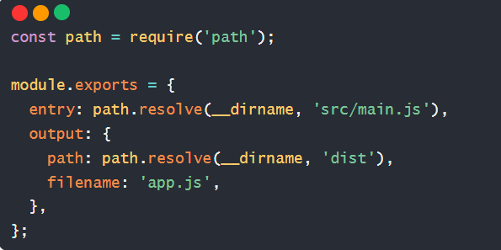
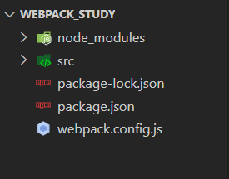
修改 Webpack 打包入口和出口
Webpack 配置：影响 Webpack 打包过程
步骤：
项目根目录，新建 webpack.config.js 配置文件
导出配置对象，配置入口，出口文件路径
重新打包观察

Slide 8
如何影响 Webpack 打包过程？
查文档，新建配置文件和配置属性

Slide 9
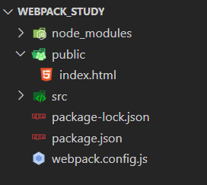


注册用户 - 长度判断
需求：点击注册按钮，判断用户名和密码长度是否符合要求
步骤：
新建 public/index.html 准备网页模板
核心代码写在 src/main.js
打包 js 代码
手动复制 index.html 到 dist 下，引入打包后的 js，运行 dist/index.html 查看效果
src 文件夹
dist 文件夹
utils/check.js
index.html
main.js
app.js
浏览器
Node环境+Webpack

Slide 10

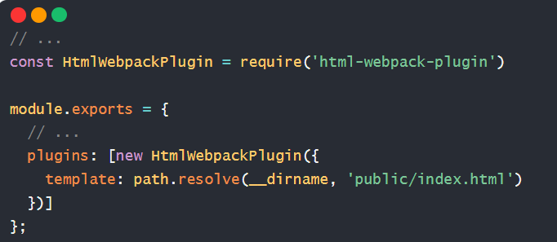
自动生成 html 文件
插件 html-webpack-plugin： 在 Webpack 打包时生成 html 文件
步骤：
下载 html-webpack-plugin 本地软件包
配置 webpack.config.js 让 Webpack 拥有插件功能
指定以 public/index.html 为模板复制到 dist/index.html，并自动引入其他打包后资源

Slide 11

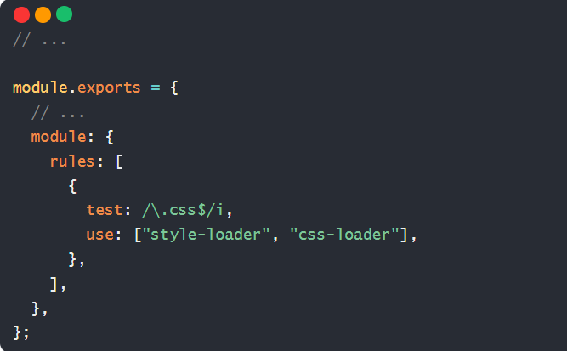
打包 css 模块
加载器 css-loader：解析 css 代码
加载器 style-loader：把解析后的 css 代码插入到 DOM
步骤：
准备 css 文件引入到 src/main.js 中（压缩转译处理等）
下载 css-loader 和 style-loader 本地软件包
配置 webpack.config.js 让 Webpack 拥有该加载器功能
打包后运行 dist/index.html 观察效果
注意：Webpack 默认只识别 js 和 json 文件内容

Slide 12

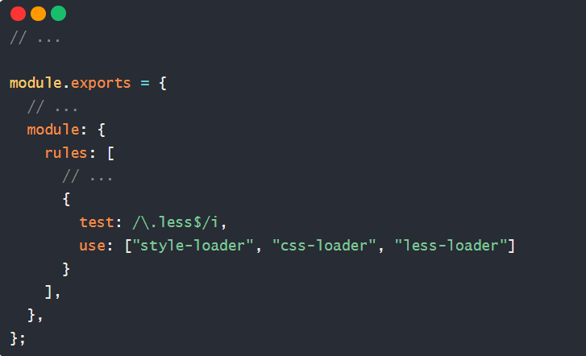
打包 less 模块
加载器 less-loader：把 less 代码编译为 css 代码，还需要依赖 less 软件包
步骤：
准备 less 样式并引入到 src/main.js 中
下载 less 和 less-loader 本地软件包
配置 webpack.config.js 让 Webpack 拥有功能
打包后运行 dist/index.html 观察效果

Slide 13
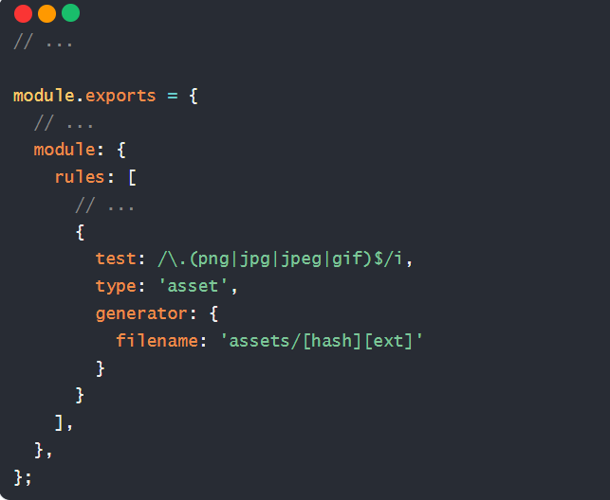
打包图片
资源模块：Webpack5 内置了资源模块的打包，无需下载额外 loader
步骤：
准备图片素材到 src/assets 中
在 index.less 中给 body 添加背景图
在 main.js 中给 img 标签添加 logo 图片
配置 webpack.config.js 让 Webpack 拥有打包图片功能
打包后运行 dist/index.html 观察效果
注意：判断临界值默认为 8KB
小于 8KB 文件会被转成 data URI（base64字符串）
大于 8KB 文件会被复制到 dist 下

Slide 14
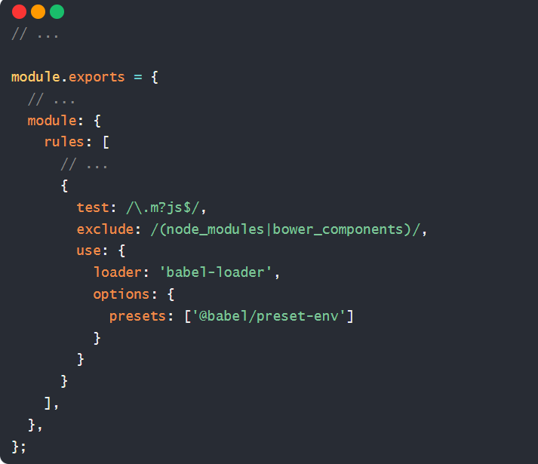
babel 编译器
babel 定义：是一个 JavaScript 语法编译器，将采用 ECMAScript 2015+ 语法编写的代码转换为向后兼容的 JavaScript 语法，以便能够运行在当前和旧版本的浏览器或其他环境中
babel-loader：让 Webpack 可以使用 babel 转译 JavaScript 代码
步骤：
编写一段映射数组元素，每个数值 + 1 的代码（要求用箭头函数）
下载 babel babel-loader core 本地软件包
配置 webpack.config.js 让 Webpack 拥有功能
打包运行后 dist/index.html 观察效果
模块 | 作用
@babel/core | Js 编译器，分析代码
@babel/preset-env | babel 预设，规则
babel-loader | 让 webpack 翻译 js 代码

Slide 15
注册用户 - 完成功能
需求：点击注册按钮，提交用户名和密码到服务器完成注册
步骤：
使用 npm 下载 axios
引入到 src/main.js 中编写业务实现
打包后运行 dist/index.html 观察效果
项目文件夹
dist 文件夹
axios
utils/check.js
...
index.html
main.js
app.js
...
浏览器
Node环境+Webpack

Slide 16

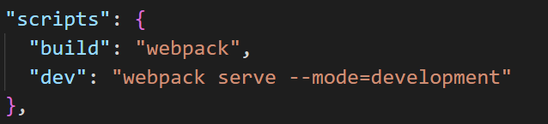
Webpack 开发服务器
webpack-dev-server：快速开发应用程序
作用：启动 Web 服务，打包输出源码在内存，并检测代码变化热更新到网页
步骤：
下载 webpack-dev-server 软件包到当前项目
配置自定义命令，并设置打包的模式为开发模式
使用 npm run dev 来启动开发服务器，试试热更新效果

Slide 17
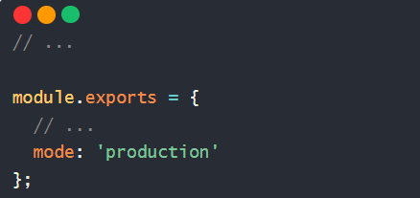
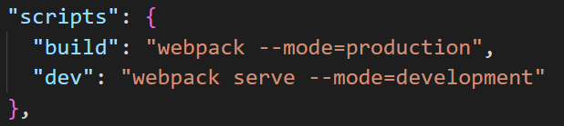
打包模式
打包模式：告知 Webpack 使用相应模式的内置优化
分类：
设置：
方式1：在 webpack.config.js 配置文件设置 mode 选项
方式2：在 package.json 命令行设置 mode 参数
注意：命令行设置的优先级高于配置文件中的，推荐用命令行设置
模式名称 | 模式名字 | 特点
开发模式 | development | 调试代码，实时加载，模块热替换等
生产模式 | production | 压缩代码，资源优化，更轻量等

Slide 18
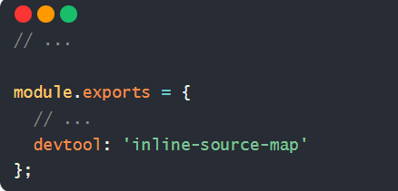
开发环境调错 - source map
source map：可以准确追踪 error 和 warning 在原始代码的位置
问题：代码被压缩和混淆，无法正确定位源代码位置（行数和列数）
设置：webpack.config.js 配置 devtool 选项
inline-source-map 选项：把源码的位置信息一起打包在 js 文件内
注意：source map 仅适用于开发环境，不要在生产环境使用（防止被轻易查看源码位置）

Slide 19
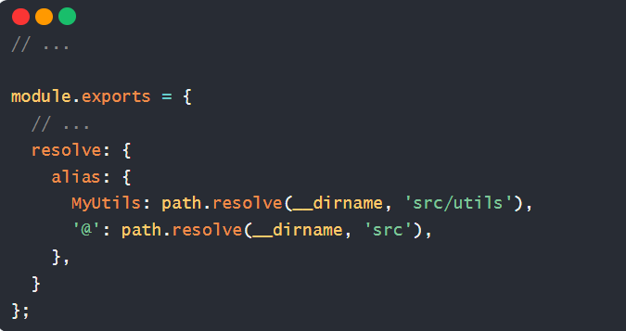
解析别名 alias
解析别名：配置模块如何解析，创建 import 或 require 的别名，来确保模块引入变得更简单
例如：
原来路径如下：
配置解析别名：在 webpack.config.js 中设置

